Slide 1
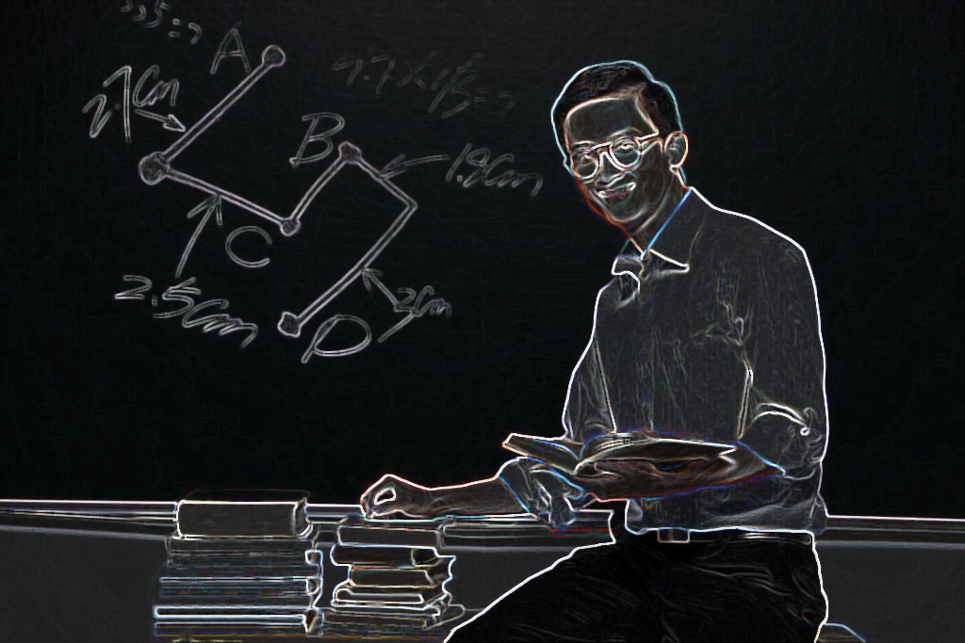


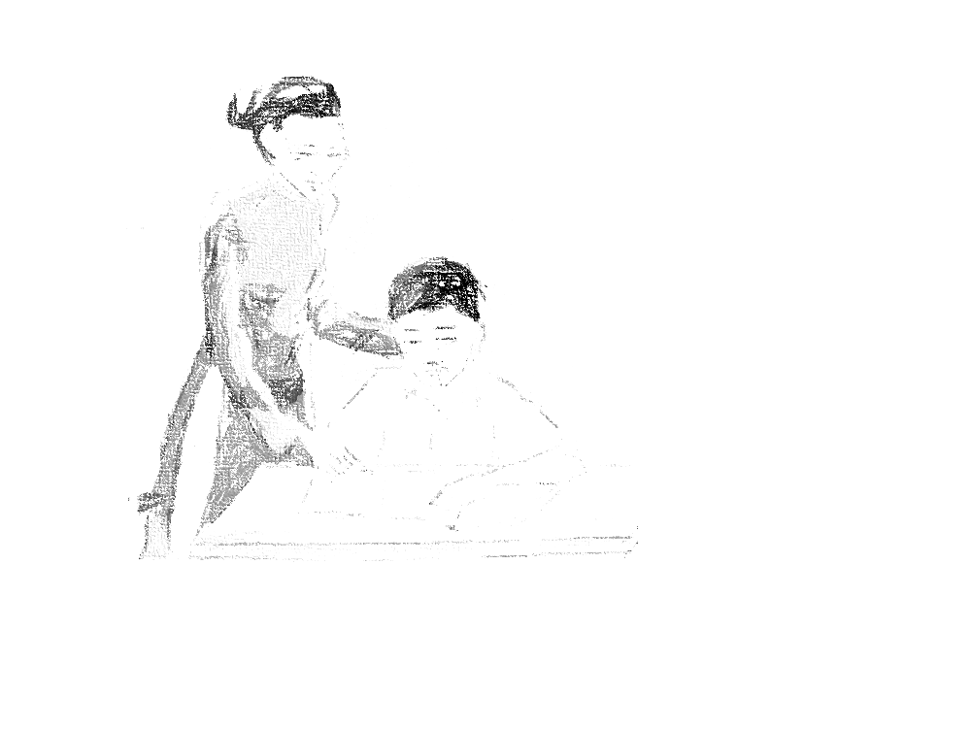

PHÒNG GD&ĐT HUYỆN QUỐC OAI
TRƯỜNG THCS LIỆP TUYẾT
NHIỆT LIỆT CHÀO MỪNG CÁC THẦY CÔ VỀ
DỰ GIỜ: MÔN NGỮ VĂN 8C
Giảng viên: Nguyễn Thị Nga
Quốc Oai, ngày 11 tháng 12 năm 2024

Slide 2
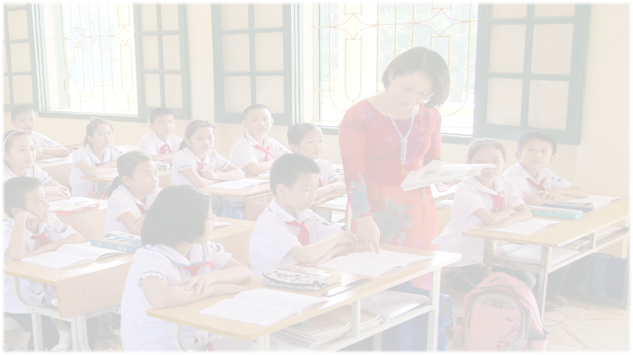
TIẾT 58: VĂN BẢN 2:
CHÙM TRUYỆN CƯỜI DÂN GIAN VIỆT NAM
Lợn cưới, áo mới
Treo biển
Nói dóc gặp nhau

Slide 3
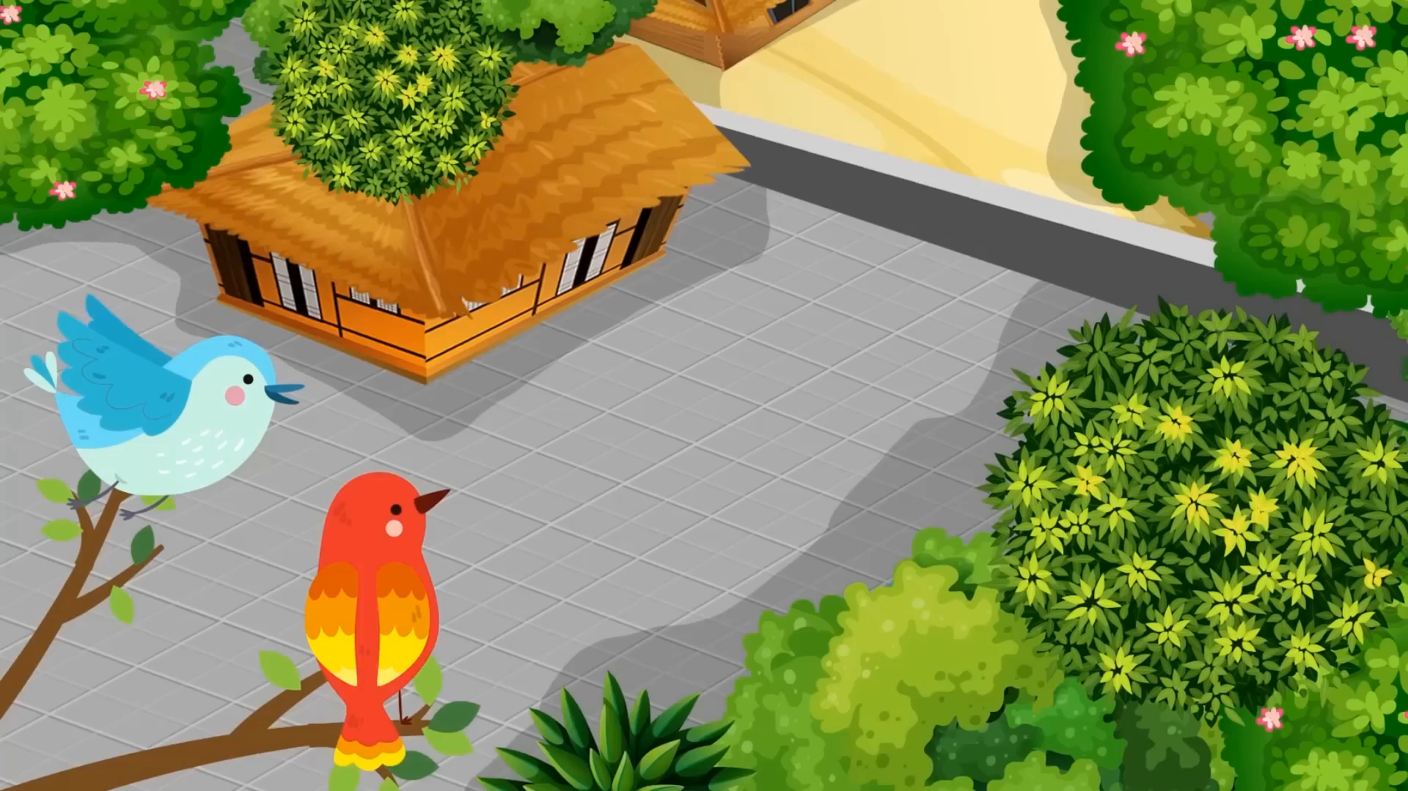

Slide 4

1. ĐẶC ĐIỂM CỦA TRUYỆN CƯỜI THỂ HIỆN QUA BA VĂN BẢN

Slide 5
PHIẾU HỌC TẬP SỐ 1
Tìm hiểu về đặc điểmthể loại truyện cười thề hiện qua 3bavăn bản
Văn bản Đặc trưng | Lợn cưới áo mới | Treo biển | Nói dóc gặp nhau
Bối cảnh
Cốt truyện
Nhân vật
Hình thức
Ngôn ngữ

Slide 6
PHIẾU HỌC TẬP SỐ 1
Tìm hiểu về đặc điểm 3 văn bản
Văn bản Đặc trưng | Lợn cưới áo mới | Treo biển | Nói dóc gặp nhau
Bối cảnh | Một anh mặc áo mới gặp anh có con lợn cưới bị mất | Nhà hàng bán cá làm cái biển quảng cáo: ở đây có bán cá tươi. | Một anh đi làm ăn xa về làng nói chuyện với mọi người.
Cốt truyện | Anh có áo mới mặc để khoe mà chưa thấy ai, gặp anh có con lợn cưới bị mất hỏi thăm. Anh có áo trả lời: từ khi tôi mặc áo mới này không thấy con lợn nào chạy qua. | Nhà hàng bán cá làm cái biển quảng cáo: ở đây có bán cá tươi. Nhưng khách mua hàng qua lại có ý kiến về cái biển, nhà hàng nghe ý kiến nào cũng hợp lí nên cắt xén từ ngữ, cuối cùng biển ko còn chữ nào, đành cất luôn cái biển. | Một anh đi làm ăn xa về làng nói dóc cái ghe dài đến mức người 20 tuổi đi đến già rồi chết vẫn chưa đến cuối ghe. Anh trong làng nghe vậy liền kể có một cái cây cao đến mức mà hột đa rơi xuống đến mặt đất đã qua 7 đời cây đa.
Nhân vật | Anh có áo mới Anh có con lợn cưới | Chủ nhà hàng bán cá. Một số khách mua cá | Anh đi xa về làng Anh ở làng
Hình thức | Ngắn gọn | Ngắn gọn | Ngắn gọn
Ngôn ngữ | Dân giã, hàm ý.

Slide 7
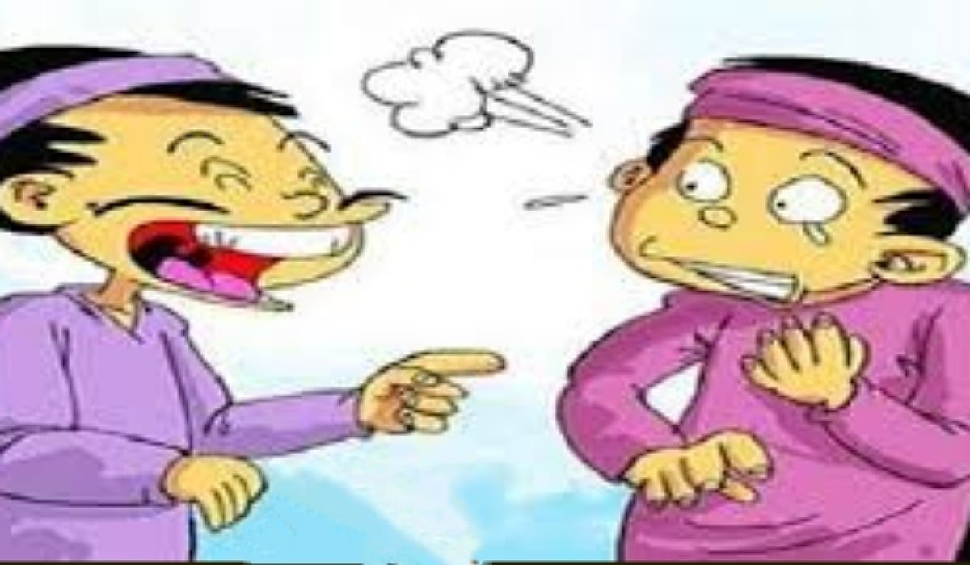
Đặc điểm của truyện cười thể hiện qua ba văn bản
a. Bối cảnh
b. Cốt truyện
=> Có tình huống, hoàn cảnh gây cười.
c. Nhân vật
=> Là những con người bình thường trong xã hội bị chế giễu bởi chính thói hư tật xấu của mình.

Slide 8
Đặc điểm của truyện cười thể hiện qua ba văn bản
d. Hình thức : Ngắn gọn
e. Ngôn ngữ: Dân dã, hàm ý

Slide 9

2/ Nhân vật trong ba câu chuyện

Slide 10
PHIẾU HỌC TẬP SỐ 2
Tìm hiểu về các nhân vật trong 3 văn bản
 | Lợn cưới áo mới | Treo biển | Nói dóc gặp nhau
Hành động
Lời nói
Nhận xét tính cách các nhân vật

Slide 11
VB | Lợn cưới áo mới | Treo biển | Nói dóc gặp nhau
Hành động của nhân vật
Lời nói của nhân vật
Nhận xét tính cách các nhân vật
- Nhà hàng treo biển: Ở đây có bán cá tươi
+ “bỏ chữ “tươi””=> “bỏ chữ “ở đây””=> “bỏ chữ “có bán””=>“bỏ chữ “cá””=> “bỏ chữ “tươi””.
+ cất luôn cái biển.
- Anh có áo mới:
+ mặc áo
+ đứng ở cửa
+ phanh vạt áo ra
Anh đi làm ăn xa trở về gặp dân làng.
Nói chuyện với họ
- Anh có lợn cưới:
+ “Tôi có con lợn cưới, bác có thấy nó chạy qua đây không”?
- Anh có áo mới:
“Từ lúc mặc cái áo mới…chẳng thấy…”.
- Khách hàng và người qua đường
+ …quen bán cá ươn hay sao…?
+ Chẳng lẽ qua hàng hoa mua cá…?
+ Ở đây…bày cá để khoe hay sao…?
+ Đã ngửi thấy mùi tanh…đề biển làm gì
- Anh đi làm xa: chuyện cái ghe dài không lấy gì đo cho xiết…người 20 tuổi đứng đầu mũi đi ra đằng lái đến già, chết cũng chưa tới lái.
- Anh láng giềng: Có cây cao ghê gớm, con chim đánh rơi hột đa từ trên cây ấy mà 7 đời cây đa sinh trưởng mới xuống tận mặt đất.
Cả hai đều thích khoe của
Người bán hàng không có lập trường, ai nói gì cũng nghe.
Cả hai đều có tính ba hoa,khoác lác.

Slide 12
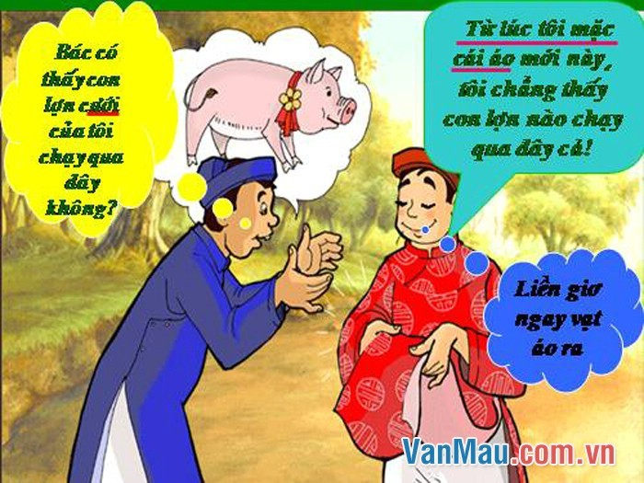

Slide 13
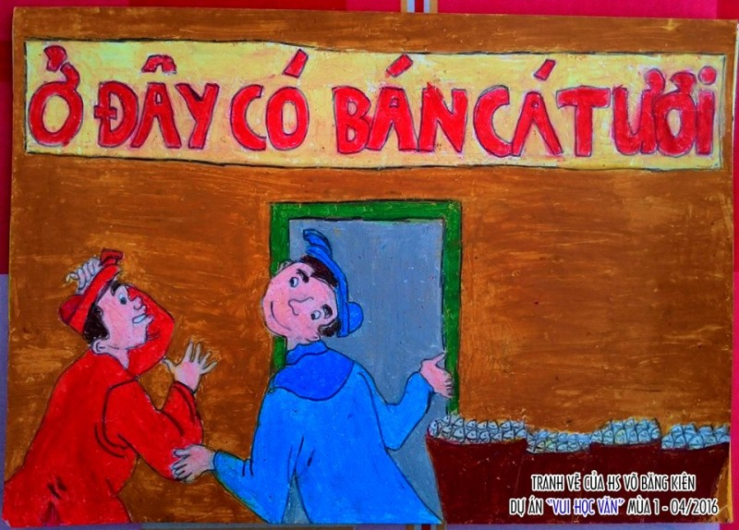

Slide 14
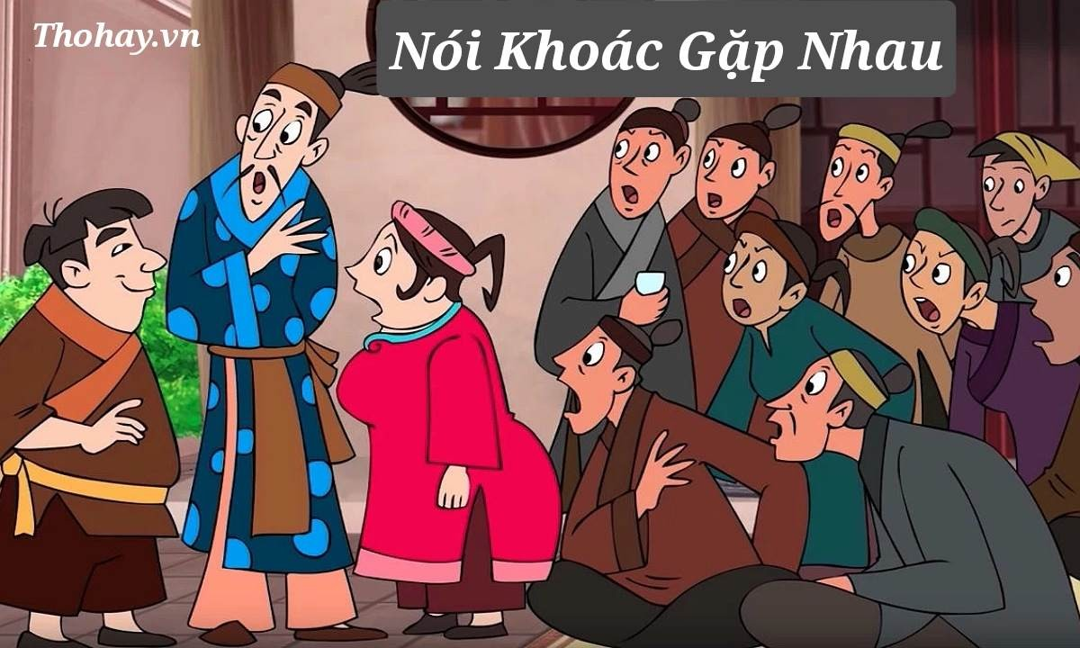

Slide 16

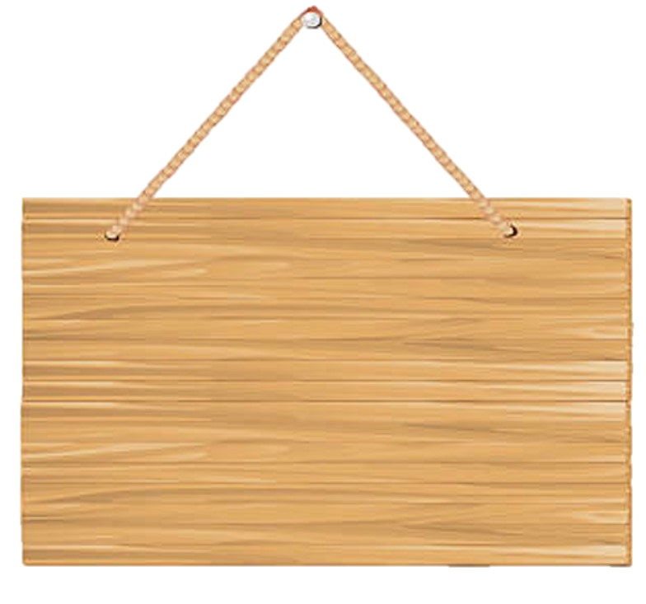
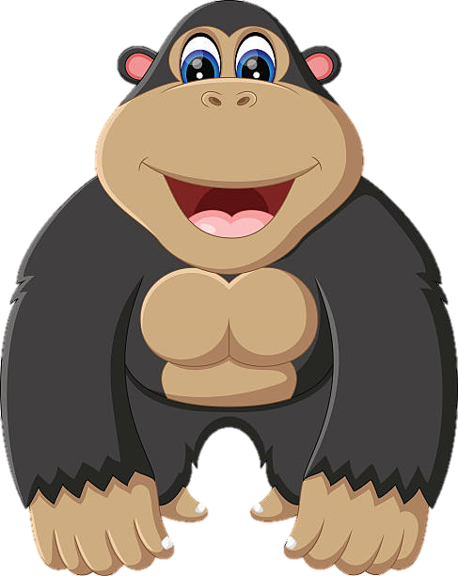

KHỈ CON
QUA SÔNG

Slide 17
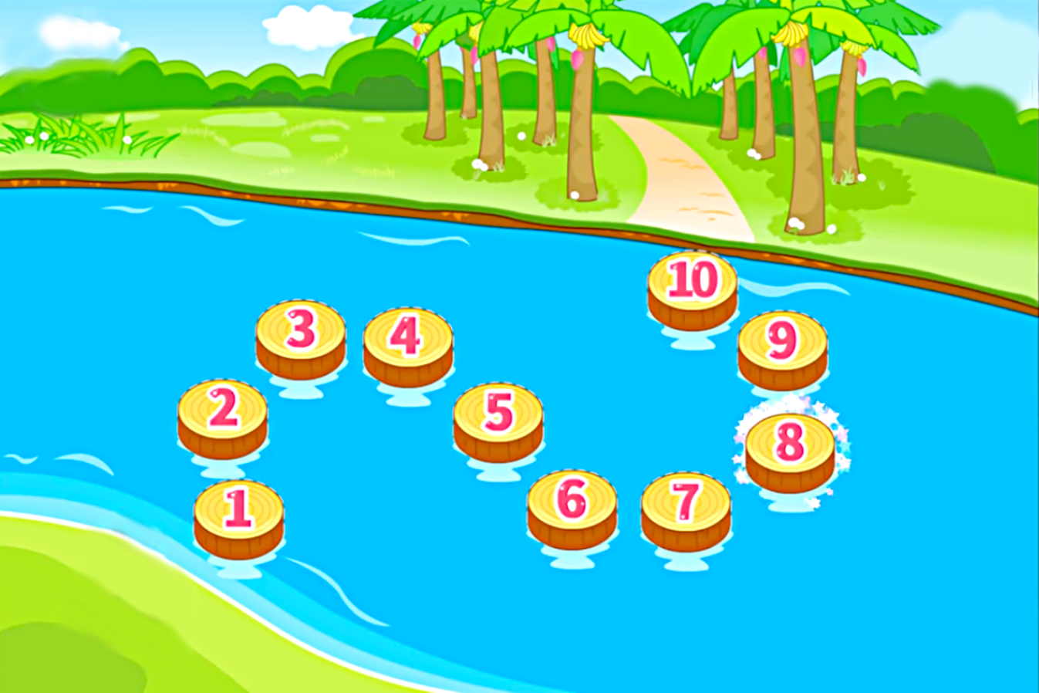













CHÚC MỪNG

Slide 18

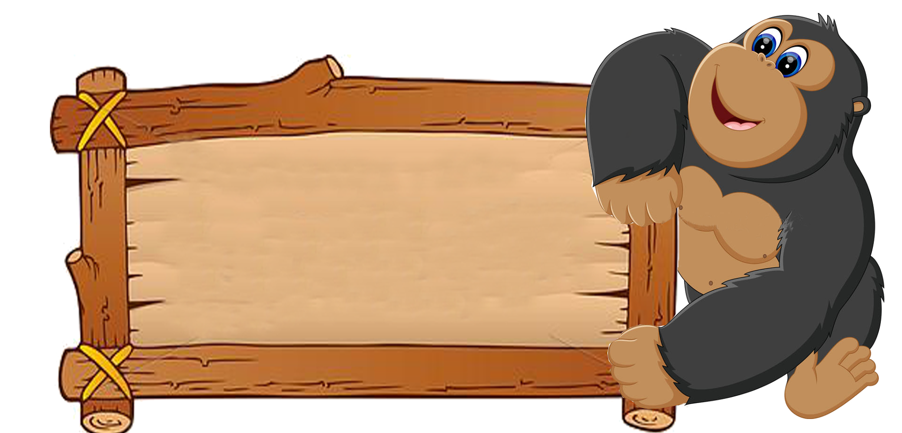
Văn bản “Lợn cưới áo mới”
Câu 1: Trong ba văn bản đã học văn bản nào phê phán thói khoe của?

Slide 19

Đáp án: Văn bản “Nói dóc gặp nhau”.
Câu 2: Trong ba văn bản đã học văn bản nào phê phán thói khoác lác?

Slide 20
Đáp án: Văn bản “Treo biển”
Câu 3: Trong ba văn bản đã học văn bản nào phê phán người lập trường tư tưởng không vững vàng?

Slide 21
Đáp án: Vì có anh bạn đi xa trở về kể chuyện khoác lác chiếc ghe dài đến mức một người đi từ đầu ghe khi còn trẻ cho đến già và chết đi vẫn chưa đến cuối chiếc ghe.
Câu 4: Tại sao anh láng giềng lại kể chuyện có cây đa cao đến ghê gớm phải mất 7 đời hạt đa kia mới rơi xuống được mặt đất?

Slide 22
Nhằm nhấn mạnh việc thiếu chính kiến, lập trường của nhà hàng bán cá.
Câu 5: Ở trong văn bản “Treo biển” sự lặp lại tình huống bị chê - gỡ biển nhiều lần có tác dụng gì?

Slide 23
- Bác có thấy con lợn của tôi chạy qua đây không?
- Tôi không thấy bác à.
Câu 6: Hãy vào vai anh có áo và anh mất lợn đặt câu hỏi và câu trả lời phù hợp.

Slide 24
Câu cuối: Nếu không có cây cao như thế thì lấy đâu ra gỗ để đóng chiếc ghe cho anh?
Câu 7: Câu nói nào cho thấy chàng trai kể chiếc ghe dài đã bị anh láng giềng mỉa mai chế giễu?

Slide 25
Hai người đều nói thừa thông tin không cần thiết.
Câu 8: Cách hỏi và cách trả lời của hai nhân vật trong truyện “Lợn cưới áo mới” có điểm gì buồn cười?

Slide 26
Họ là những người dân bình thường có một số thói hư tật xấu.
Câu 9: Các nhân vật xuất hiện trong truyện cười là ai?

Slide 27
Nhân dân lao động.
Câu 10: Tác giả của ba truyện cười dân gian trên là ai?

Slide 28
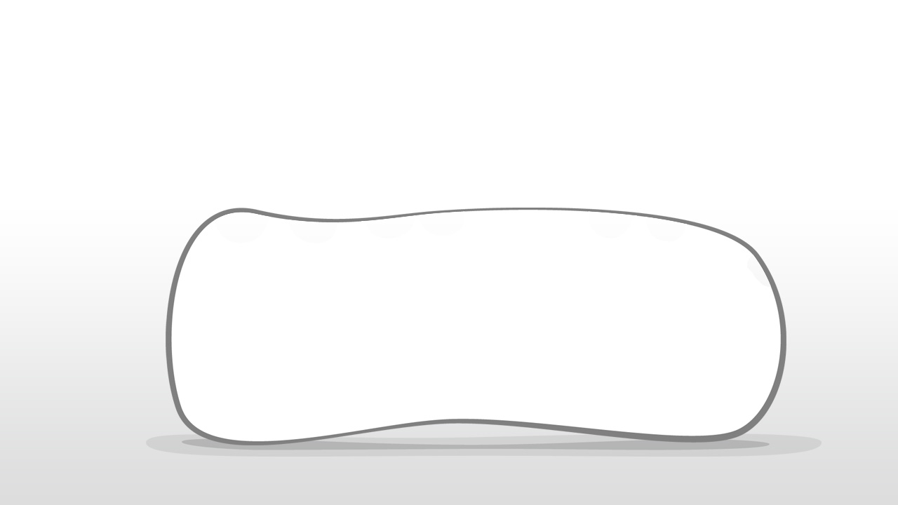



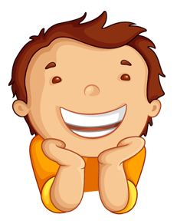
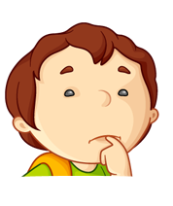



Thanks
Goodbye!

